Slide 1
基于机器学习的 镍基单晶高温合金材料 数据分析方法研究
上海大学 刘悦、施思齐、鲁晓刚等
2019年6月16日星期日

Slide 2
内容索引
1.整体工作计划
2.最新工作进展
3.未来工作计划

Slide 3
内容索引
1.整体工作计划
2.最新工作进展
3.未来工作计划

Slide 4
进度计划表
任务6：单晶高温合金中化学组元及结构关联方式，提取合金成分设计规律、数据关联分析、数据特征组合及处理模式集成分析及数据筛选与判据
年度 | 任务 | 考核指标 | 成果形式
2017年7月-2018年6月 | 收集与存储已有镍基单晶高温合金材料计算数据；开发主动学习的多层级交互式特征选择方法，定性定量分析各种因素对性能的影响程度 | 实践机器学习及数据挖掘方法，为提取“数据关联”规律作准备 | 提出一份提取已知单晶高温合金中的数据关联规律的初步报告
2018年7月-2019年6月 | 使用机器学习方法挖掘高温合金数据，根据不同的学习目标自适应地构造出多种学习器混合预测模型，提高对性能的预测精度 | 开展以机器学习及数据挖掘为重点的数据关联分析 | 研发相关数据分析软件
2019年7月-2020年6月 | 基于数据关联分析计算，提取规律构建高通量并发式计算数据分析与管理软件 | 重点为发展机器学习及数据挖掘方法提出数据关联规律 | 研究报告及计算软件
2020年1月-2021年6月 | 研究基于规则抽取的可解释性方法，将机器学习学到的结果转为易于理解的if-then-else规则，提高预测方法的可解释性 | 发展机器学习方法用于解析关联分析 | 研究报告或论文

Slide 5
工作总览
数据采集
算法研究
实际应用
49篇文献
数据
分类
特征
分析
回归
蠕变性能预测
其他
聚类
蠕变数据
国际高温合金会议数据
……
集成学习
数据存储
算法调用以及可视化
应用
平台的建设

Slide 6
阶段工作结果列表
1、采集和存储了一份关于“文献——数据——方法”的镍基单晶高温合金材料数据；
2、设计与初步实现了主动学习的多层级交互式特征选择方法和非自动／半自动／全自动的机器学习集成学习方法，并在蠕变断裂寿命的预测中得到初步应用；
3、初步结合和利用聚类分析、SMOTE和决策树算法等，构建了能够精确预测合金蠕变性能优劣（superior/poor）的决策模型，并基于此对合金的蠕变构效关系进行了简单的规则抽取；
4、初步设计和构建了蠕变构效关系的因果推理贝叶斯网络，并利用它对合金各个因素之间的依赖关系进行了不确定性预测和推理；
开发了高温合金机器学习平台V0.9；
4、 参加2018届中国材料大会（CMRS2018）（2018.07.12-07.16，福建厦门），墙报
(1) 基于机器学习的多尺度镍基单晶高温合金蠕变寿命预测，获“材料基因组”分会优秀墙报
(2)机器学习在EMTO-CPA计算中的应用—Ni-Co-X体系Fcc相形成能的集成计算
5、撰写了两篇论文，待投
(1) Automated and Interpretable Feature Selection Incorporating Weighted Score-based Expert Knowledge toward Modelling Materials with Targeted Properties
(2) Divide-and-Conquer based self-adaptive learning method on predicting creep rupture life

Slide 7
内容索引
1.整体工作计划
2.最新工作进展
3.未来工作计划

Slide 8
工作进展总览
数据采集和存储
数据驱动的机器学习/数据挖掘算法研究
平台研发
面向高温合金的机器学习方法及其应用
性能预测方法研究
基于主动学习的多层级交互式特征分析方法
工作一
工作总结
工作二
工作三
工作四
Notes:
这一页ppt进行修改，以“材料机器学习的基本步骤”来串我们已做的工作
取向、熔炼等多种因素会影响蠕变性能

Slide 9
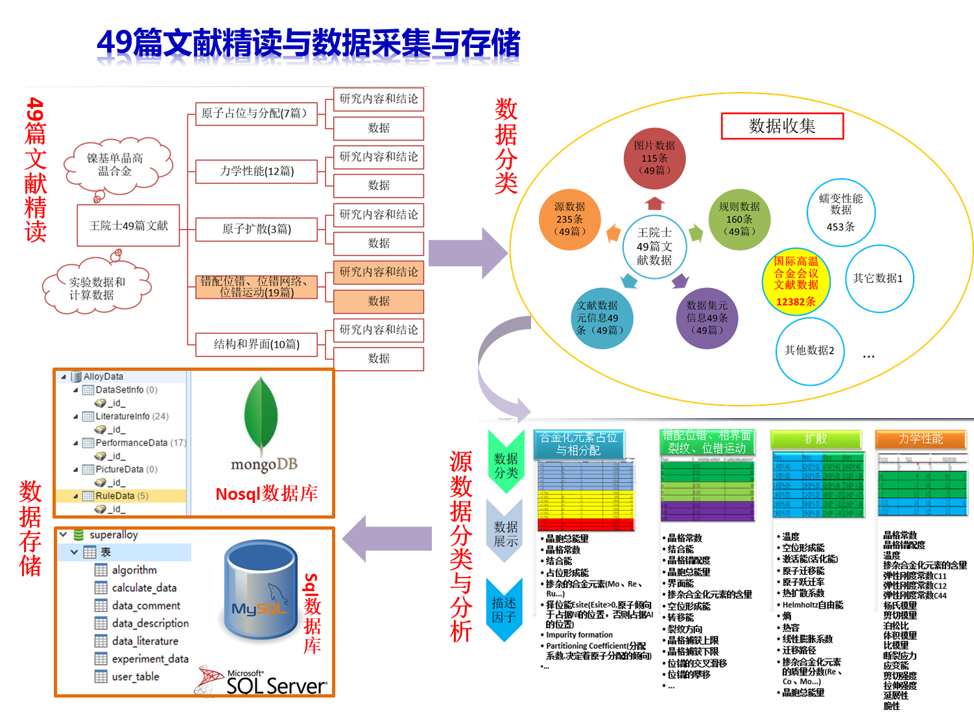
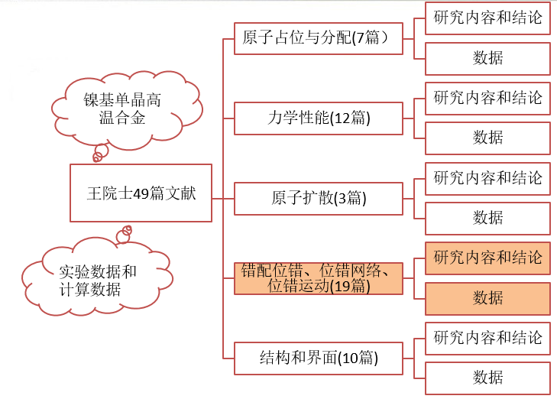
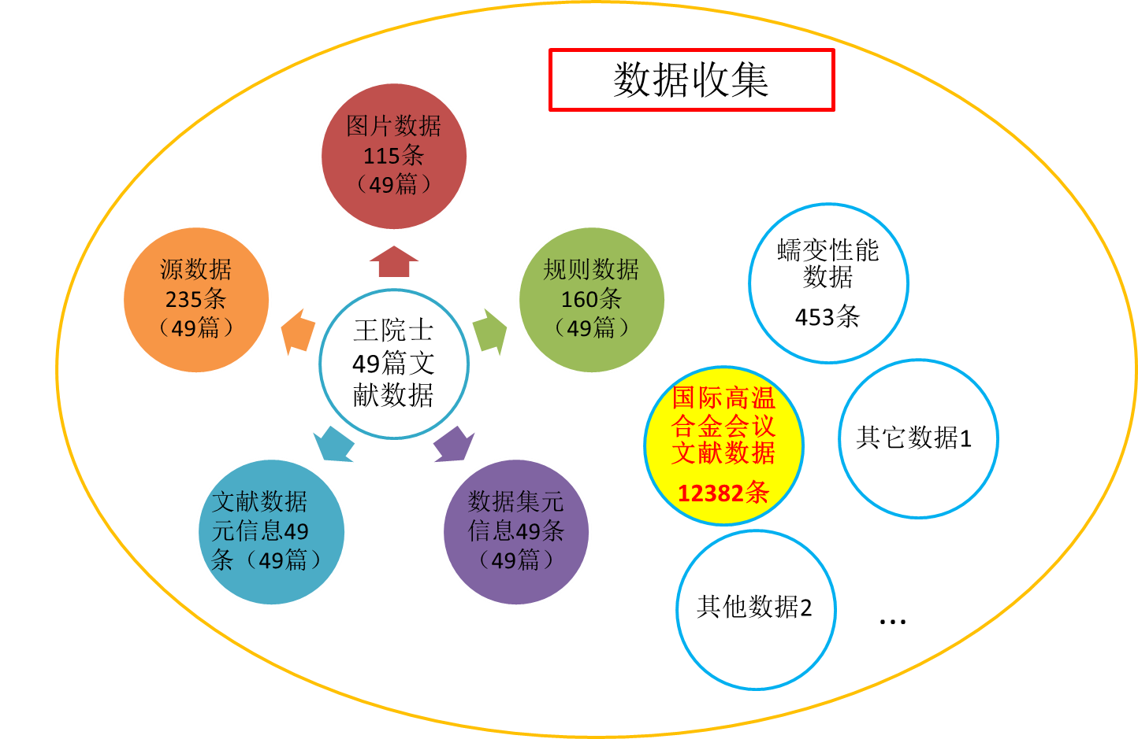
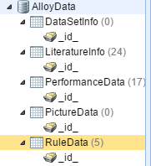

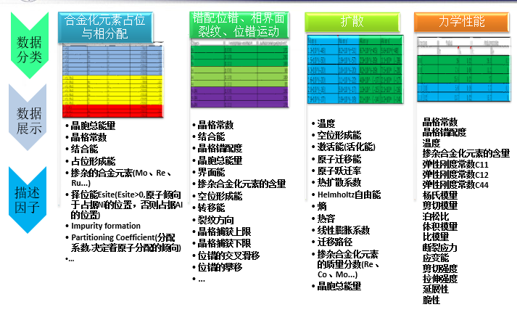
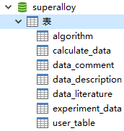


49篇文献精读与数据采集与存储
49篇文献精读
数据分类
源数据分类与分析
数据存储
Nosql数据库
Sql数据库
Notes:
源数据
数据集元信息数据
文献元信息数据

Slide 10
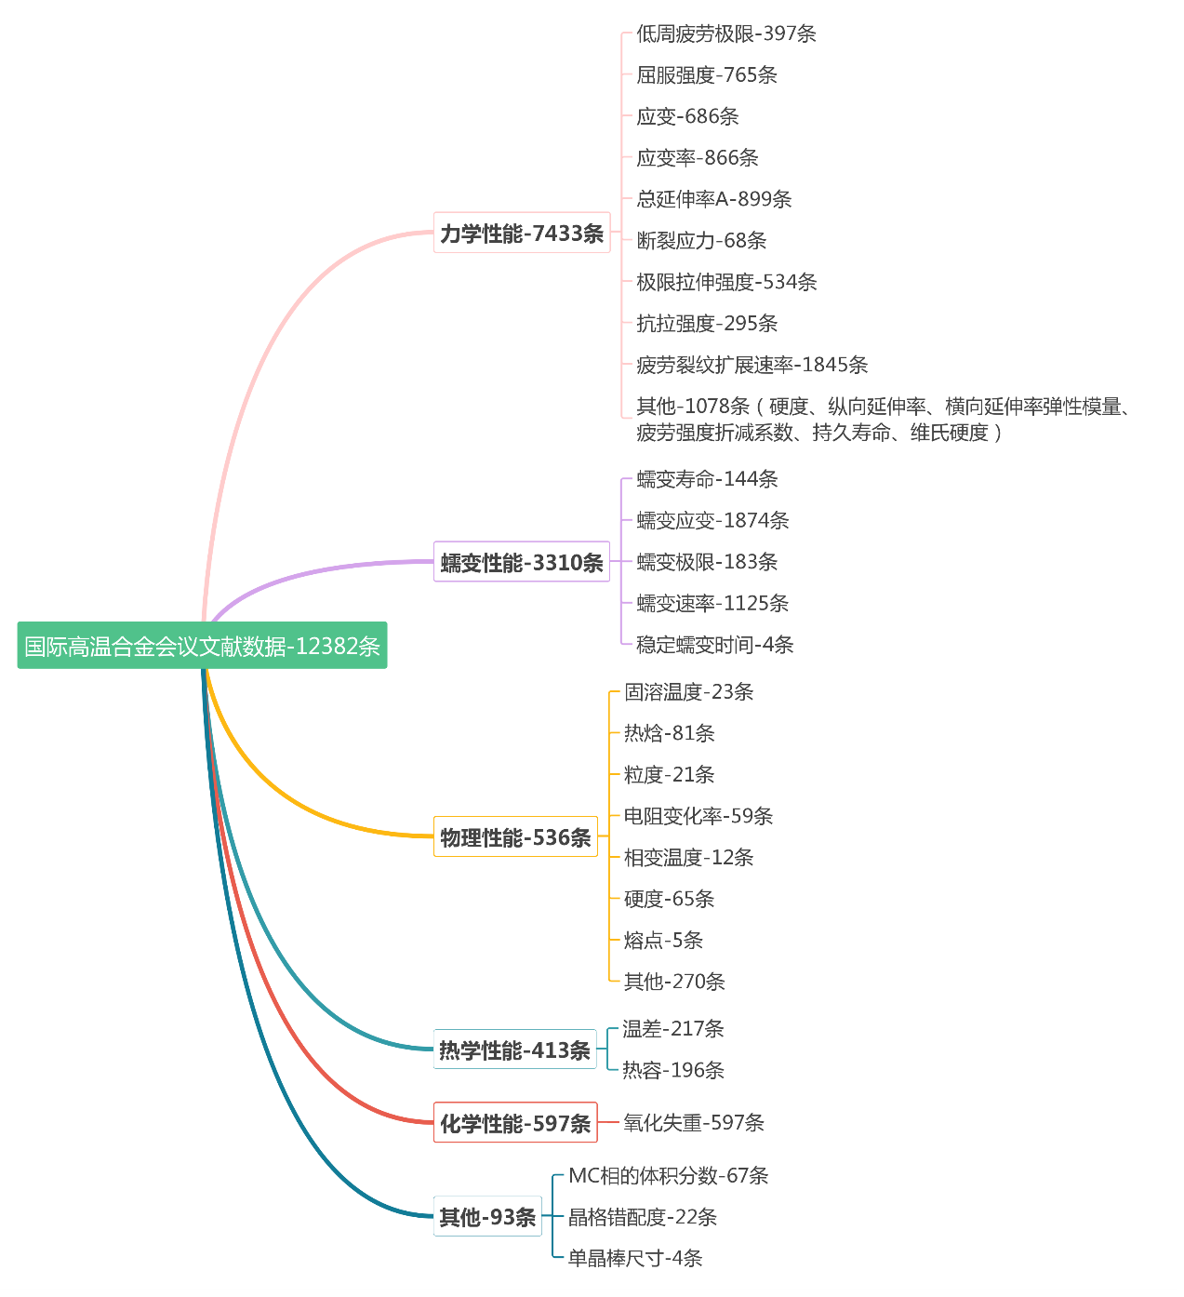
国际高温合金会议文献数据概况
我们通过北京科技大学尹海清老师的国家材料数据共享平台获得了四年一届国际高温合金会议文献中的所有数据，并在我们的平台中进行了存储，经过数据清洗、数据预处理后，目前已获得高温合金数据12382条。
性能分类 | 数量
力学性能 | 7433条
蠕变性能 | 3310条
物理性能 | 536条
热学性能 | 413条
化学性能 | 597条
其他 | 93条
总计 | 12382条
Notes:
缺失性: 值缺失的属性太多，关于时效处理的部分的缺失填补是个大问题
缺精度性：来源于图片的信息的数据有一定的偏差(不可避免的误差)
来源的不稳定性: 数据来源是不同研究者不同的研究成果，体系不同，方法不同，工艺细节不同，所以样本样本之间的差异性很大，稳定性很存在一定的问题。

Slide 11
工作进展总览
数据采集和存储
数据驱动的机器学习/数据挖掘算法研究
平台研发
面向高温合金的机器学习方法及其应用
基于主动学习的多层级交互式特征分析方法
性能预测方法研究
工作一
工作总结
工作二
工作三
工作四
Notes:
取向、熔炼等多种因素会影响蠕变性能

Slide 12
算法研究与实现
1
算法规范制定
2
算法库设计与实现
数据驱动的机器学习算法设计与实现
3
精度高、速度快、可理解、易使用

Slide 13
1. 算法规范
命名标准化
注释规范化
编码统一化
包命名
类、编译单元命名
成员函数命名
字段、属性命名
局部变量命名
包的注释
类的注释
成员函数的注释
局部变量注释
成员函数参数注释
存储成员函数的标准
字段属性标准
类成分标准
局部变量标准
标准API
可读性增强
可用性增强
可完善性增强

Slide 14
2. 机器学习算法库
回归
多项式回归
分类
支持向量机
最邻近分类
聚类
K均值聚类
CLARANS聚类
优化
岭回归
Lasso回归
贝叶斯回归
Logistic回归
主成分回归
支持向量回归（SVR）
最邻近回归
神经网络回归
...
贝叶斯分类
决策树分类
随机森林分类
神经网络分类
CURE聚类
DBSCAN聚类
BIRCH聚类
CLIQUE聚类
...
GMM/FCM聚类
粒子群优化
蚁群算法
遗传算法
梯度下降法
牛顿多项式法
...
特征降维
主成分分析（PCA）
因子分析（FA）
奇异值分解（SVD）
方差分数
卡方检验
皮尔逊相关系数
最大信息系数
信息增益
互信息
Lasso/Ridge回归
随机森林
...
Kmodels聚类
SOM
PCCA聚类
DIANA/AGNES聚类
...
高斯过程回归
弹性网络回归
Adaboost回归
算法分类
算法库
算法jar包
算法类
算法接口说明

Slide 15
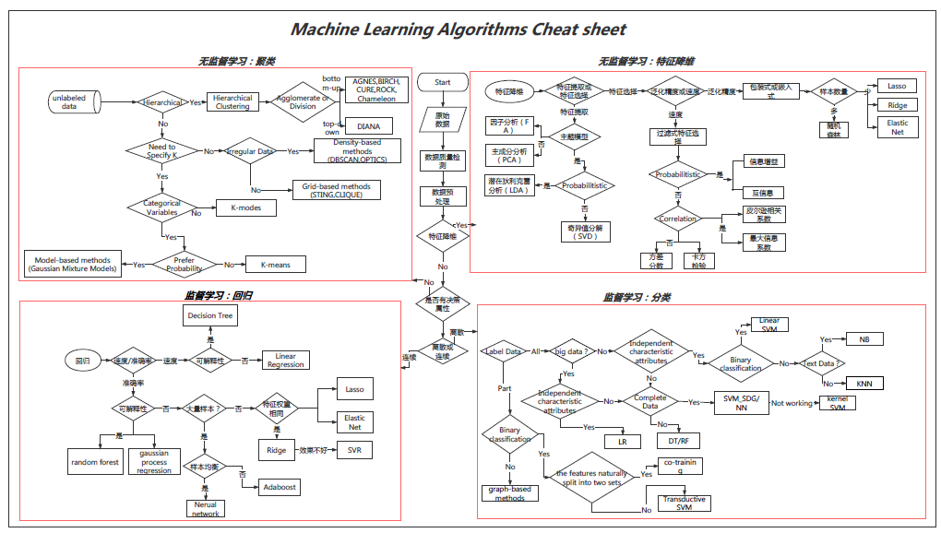
2. 机器学习算法库
算法分类树
算法分类树对常用的机器学习算法，包括无监督学习（聚类、特征降维）、有监督学习（分类和回归）进行了系统分类和逻辑层次表达，该分类树综合考虑了算法本身的特性以及算法使用用户的需求，让材料领域等非计算机专家能对机器学习已有的算法有初步的认识和了解。
存在问题：算法分类树虽然直观清晰地展示了各种机器学习算法的分类情况以及其应用场景，但并没有给出各种算法的具体实现流程，因此我们接下来提出了数据驱动的机器学习算法实现流程。

Slide 16
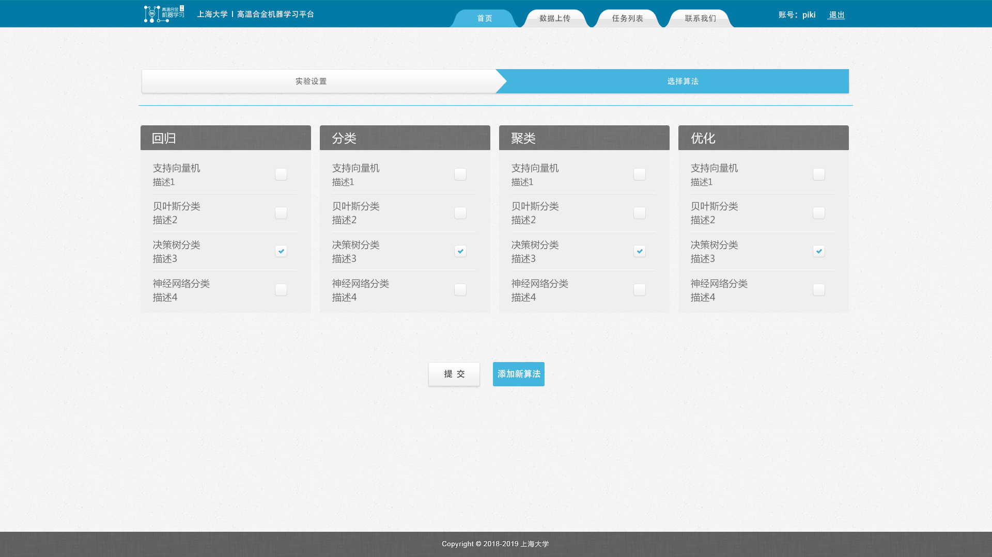
数据驱动的数据挖掘/机器学习算法研究 ——非自动式
非自动化机器学习算法:
用户选择数据、算法，系统执行算法并展示实验结果。
16
Notes:
继续设计和实现数据驱动的自动化、半自动化、交互式的机器学习/数据挖掘算法，有效分析并构建合金属性与性能之间的关系模型，从而预测合金的性能；

Slide 17
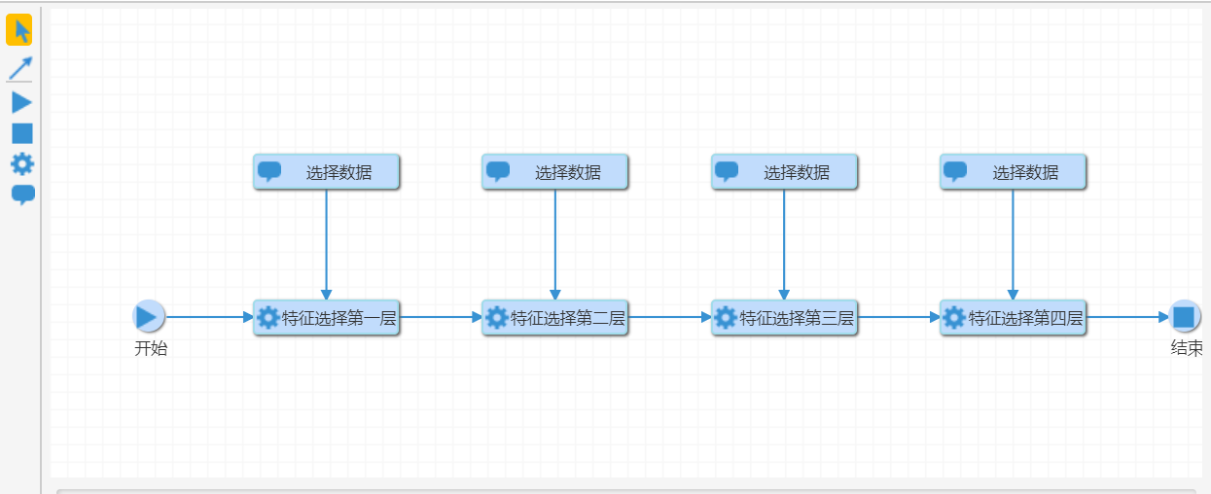
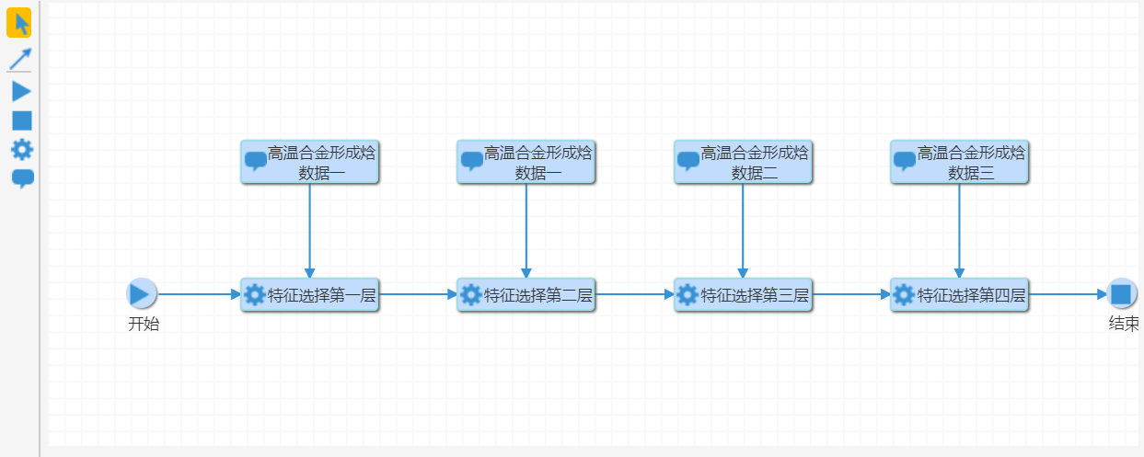
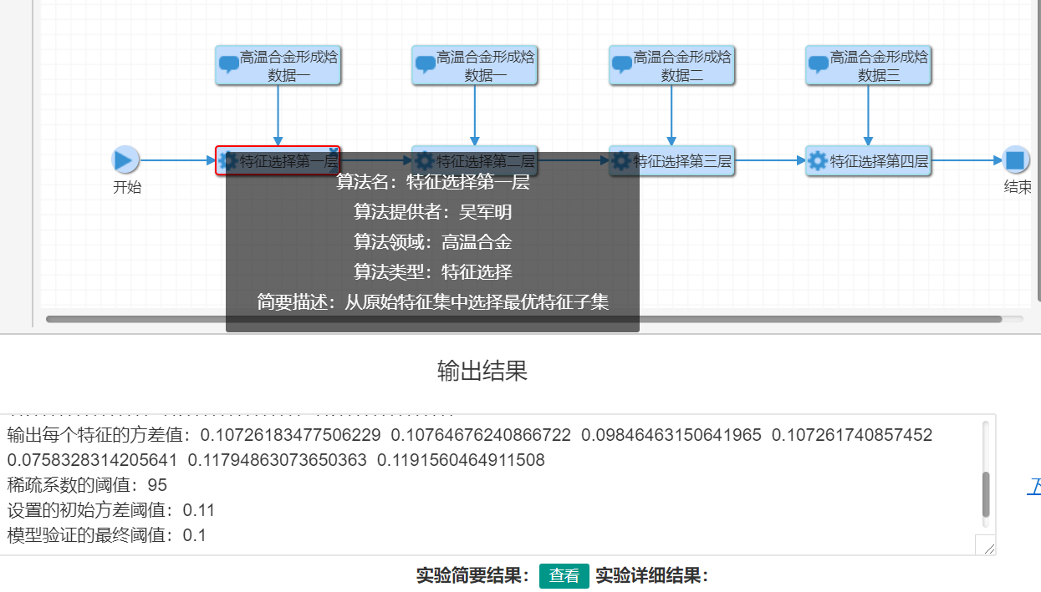
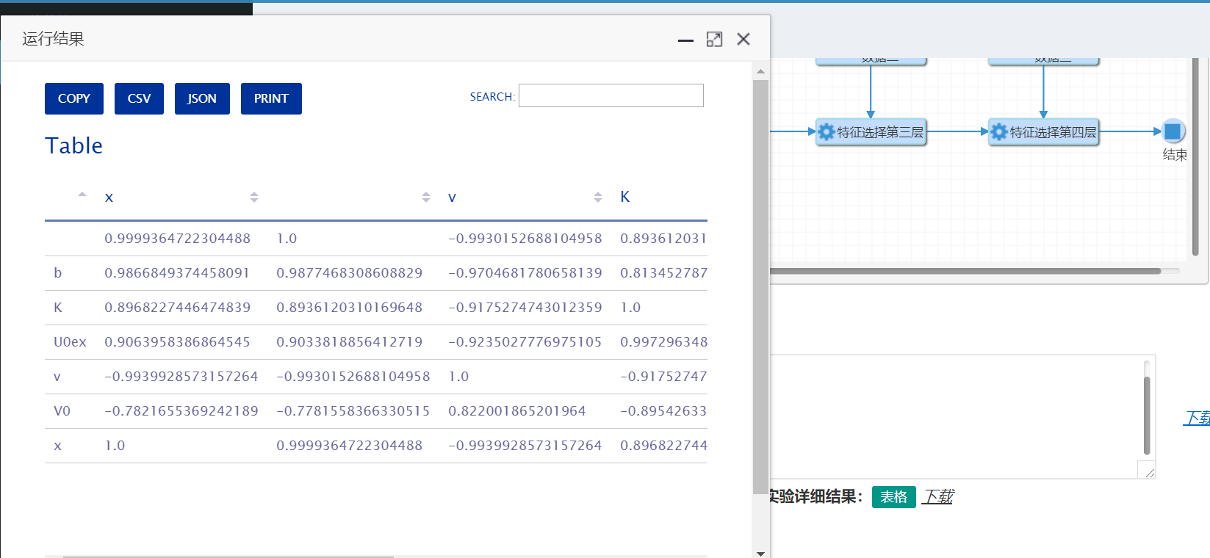
数据驱动的数据挖掘/机器学习算法 ——半自动化（模板）流水线
为用户提供算法模板，根据用户选择的模板类型为用户自动生成相应的模板流水线，在用户选择需要处理的科学数据后，对该数据进行自动化处理。
自动生成模板流水线
用户选择处理的科学数据
结果可视化
自动处理流水线

Slide 18
数据驱动的数据挖掘/机器学习算法 ——全自动化

Slide 19
工作进展总览
数据采集和存储
数据驱动的机器学习/数据挖掘算法研究
平台研发
面向高温合金的机器学习方法及其应用
基于聚类的最优回归集成学习方法
蠕变数据的搜集
基于主动学习的多层级交互式特征分析方法
数据预处理
新属性的构造
蠕变断裂寿命的预测
工作一
工作总结
工作二
工作三
工作四
Notes:
这一页ppt进行修改，以“材料机器学习的基本步骤”来串我们已做的工作
取向、熔炼等多种因素会影响蠕变性能

Slide 20
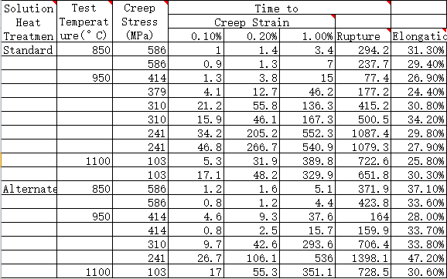
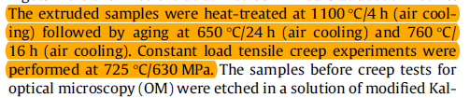
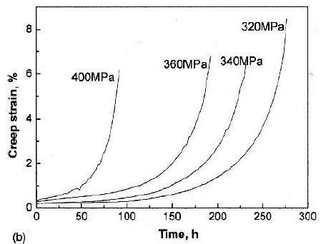
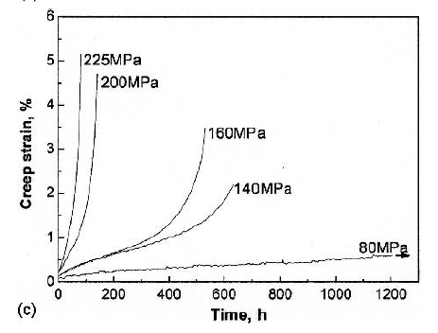
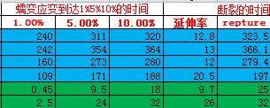
基于聚类的最优回归集成学习方法预测蠕变寿命 —蠕变数据搜集
外文文献
（39篇）
Web of science
Google学术
中文文献
（18篇）
百度学术
知网
专利
（21篇）
Google patent
文献中引用的专利
主要数据
编号 | 作者 | 所属机构 | 中文名
US5888451A | Maxim KonterMichael NewnhamChristoph Tonnes | ABB Research Ltd | ABB研究有限公司(瑞士)
US4885216A | Subhash K. Naik | Avco Corp | 阿夫科公司(美国)
US5399313A | Earl W. RossCarl S. WukusickWarren T. King | General Electric Co | 通用电气公司(美国)
US5100484A | Carl S. WukusickLeo Buchakjian, Jr.Ramgopal Darolia | General Electric Co | 通用电气公司(美国)
US006051083A | Hideki Tamaki | Hitachi Metals | 日立金属(日本)
US4765850A | Frederick A. Schweizer | Honeywell International Inc | 霍尼韦尔国际公司(德国)
US5077004A | Frederick A. SchweizerXuan Nguyen-Dinh | Honeywell International Inc | 霍尼韦尔国际公司(德国)
US4207098A | Stuart W. Shaw | Huntington Alloys Corp | 亨廷顿合金公司(英国)
US5925198A | Niranjan Das | India Defence Ministry of Research and Development Organization | 印度国防部研究与发展组织(印度)
US4707192A | Michio YamazakiToshihiro YamagataHiroshi Harada | National Research Institute for Metals | 国家金属研究所(日本)
US4629521A | Gernant E. MaurerWilliam J. BoeschJean M. Theret | Special Metals Corp | 特种金属公司(美国)
US4209348A | David N. DuhlWalter E. Olson | United Technologies Corp | 联合技术公司(美国)
US4222794A | Frederick A. SchweizerDavid N. Duhl | United Technologies Corp | 联合技术公司(美国)
US4371404A | David N. DuhlXuan Nguyen-Dinh | United Technologies Corp | 联合技术公司(美国)
US4719080A80A | David N. DuhlAlan D. Cetel | United Technologies Corp | 联合技术公司(美国)
US4908183A | Stephen ChinDavid N. Duhl | United Technologies Corp | 联合技术公司(美国)
表格数据
文本中的数据
图片数据
(描点工具getdata)
Notes:
这里一共有57篇论文，包括外文39篇，中文文献18篇，但有的论文还有待筛查，可能会被删掉
要从这文献中提取三类数据
文献信息：数据的可溯源
表格数据：通过阅读文献内容可以筛选出可以训练的有关数据
图片信息：部分数据需通过描点得出，最后转换成表格数据
专利中有很多完整的信息

Slide 21
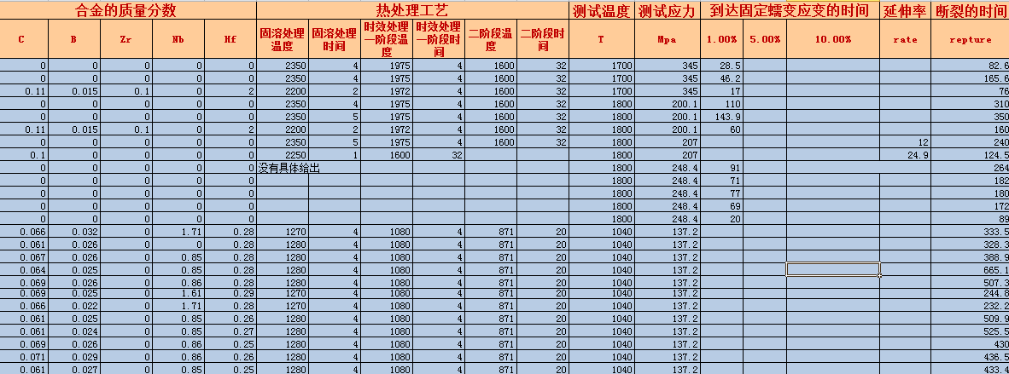
基于聚类的最优回归集成学习方法预测蠕变寿命 —数据预处理
原始样本
样本数量 | 402条
成分维度 | 14维
热处理维度 | 6维
条件维度 | 2维
目标属性 | 3维
成分:Ni, Re, Co, Al, Ti, W, Mo, Cr, Ta, C, B, Y, Nb, Hf
热处理: 固溶温度, 固溶时间, 时效1／2温度, 时效1／ 2时间
外部条件: 温度, 应力
目标属性:蠕变断裂寿命, 蠕变断裂应变, 到达指定应变时间
最终样本
见下
样本数量 | 266条
成分维度 | 14维
热处理维度 | 6维
条件维度 | 2维
目标属性 | 1维
1
数据预处理
2
3
学习样本构造
空缺值补全
数据变换
删除重要空缺数据
新属性构造
目标属性和条件属性的集成
数据清洗
样本归一化
3.条件属性最大最小归一化数据
2.成分值空缺补零
1.样本构造:条件属性为成分、热处理、条件，目标属性为蠕变断裂寿命
2.元素为一个范围的值并相差5%以内的取中间值，相差大的删除
2.删除热处理空缺样本
3.根据热力学计算构造新属性(删除不符合热力学计算输入条件的样本)
2.删除条件属性一致决策属性不同的数据
3.决策属性取对数归一化数据
Notes:
Ni镍、Re铼、Co钴、Al铝、Ti钛、W钨、Mo钼、Cr铬、Ta钽、C碳、B硼、Y钇、Nb铌、Hf铪

Slide 22
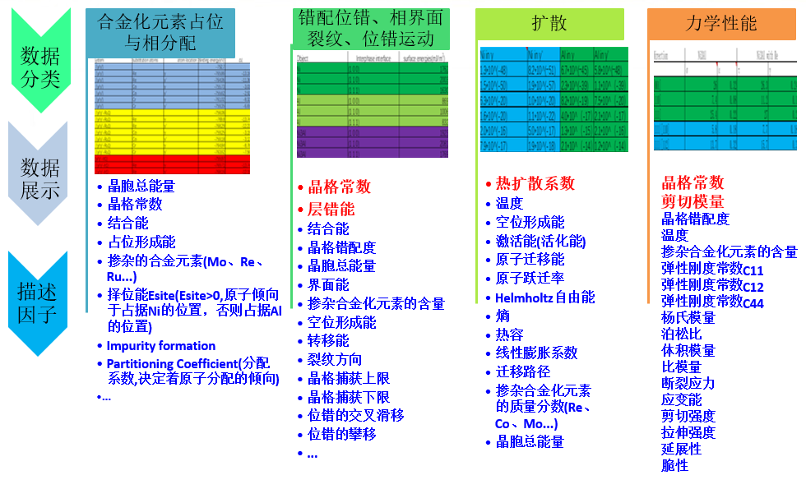
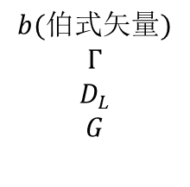
基于聚类的最优回归集成学习方法预测蠕变寿命 —新属性构造1
韩国文章蠕变公式
现有的样本中描述蠕变的主要是宏观方面的成分、热处理和外部条件。影响蠕变的还有很多微、介观因素(如扩散、晶格常数和层错能等)。对这些因素的定性定量刻画是关键。
计算方法
49篇文献数据总结
49篇文献
描述因子
韩国文献
晶格常数
层错能
热扩散系数
剪切模量
$$b(伯式矢量)$$
$$Γ$$
$$D_{L}$$
$$G$$
思路
解决方案: 49篇文献从计算的角度研究镍基单晶高温合金的占位、位错扩散等，而这些都是影响蠕变的重要因素，而韩国文章提供了微观因素的计算方法，可以通过宏观数据计算晶格常数等微观描述因子，解决了缺少微观描述因子的问题。
Notes:
这样的数据难以通过文献或者专利收集得到。

Slide 23
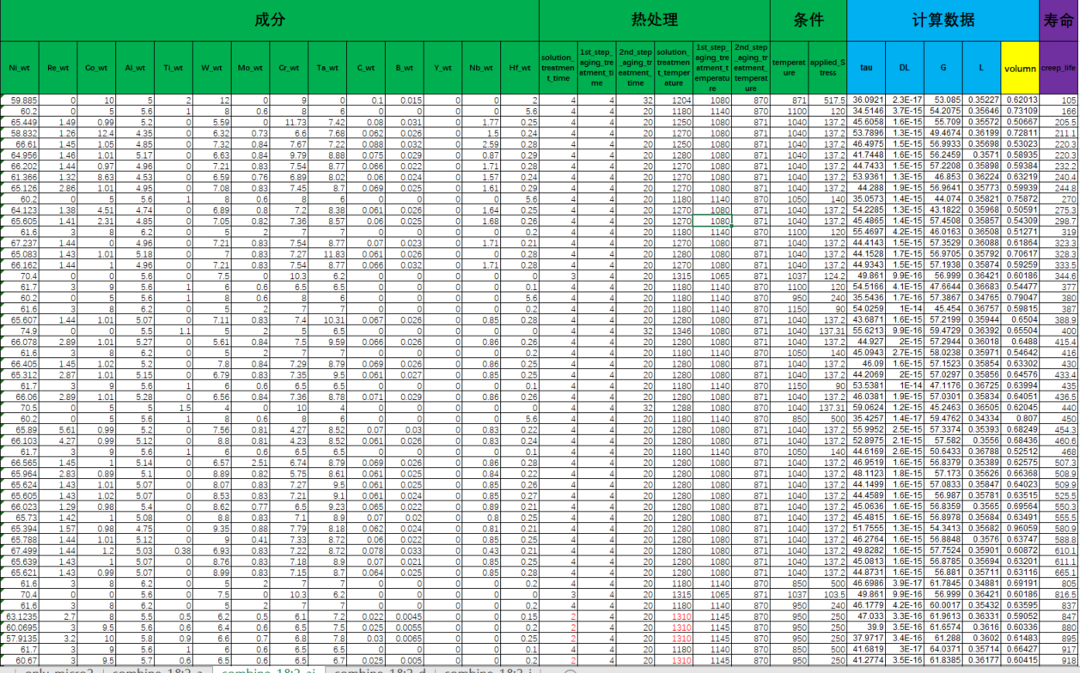
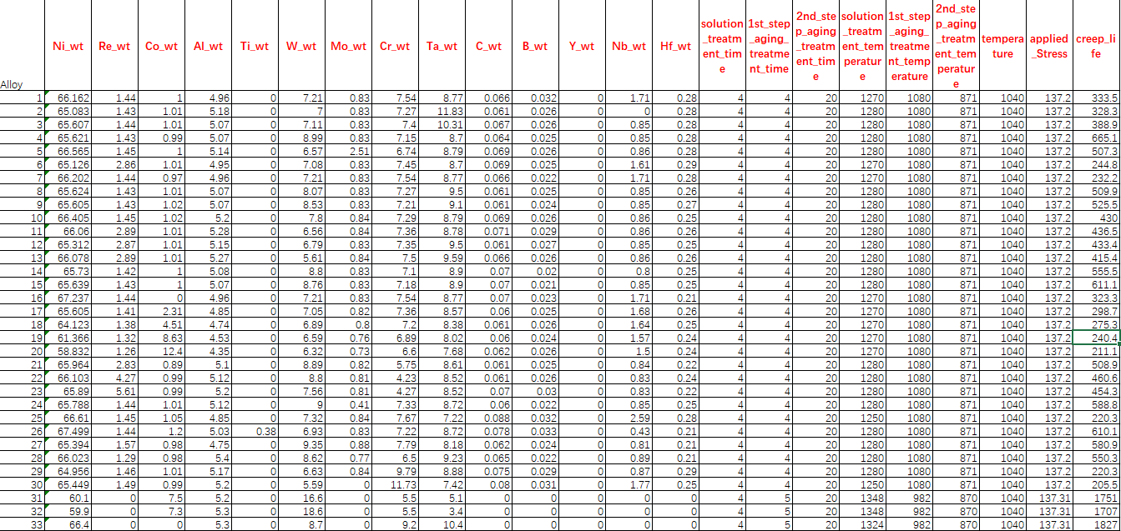
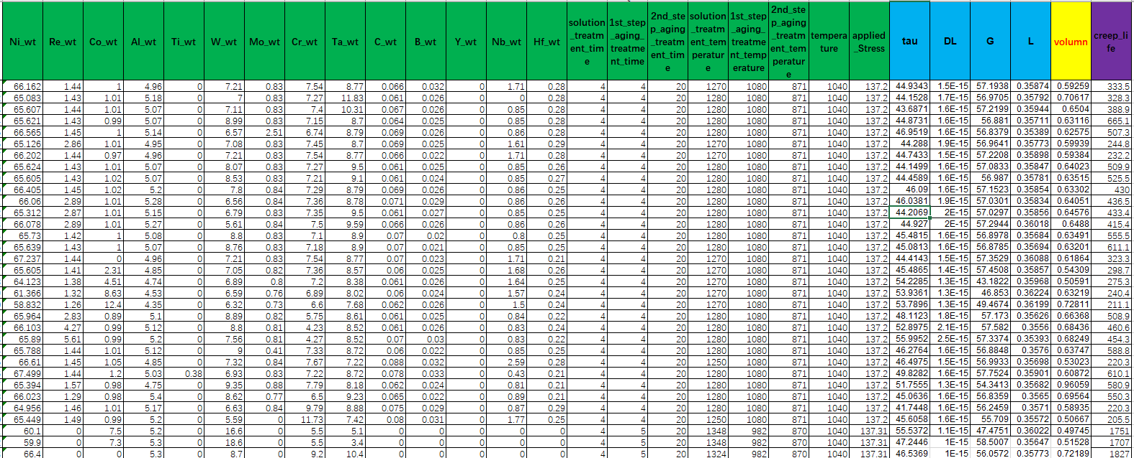
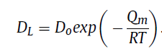
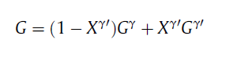
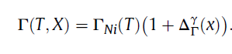

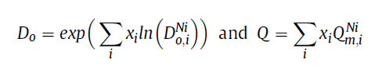
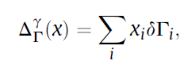

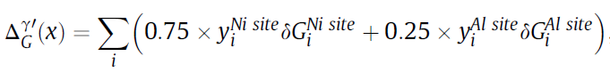
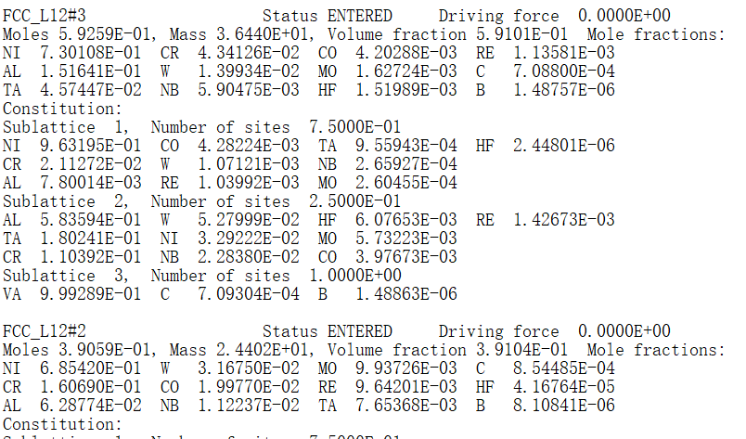
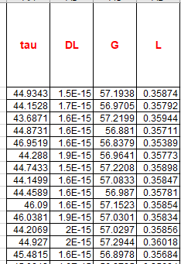
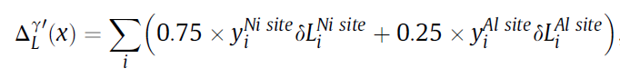
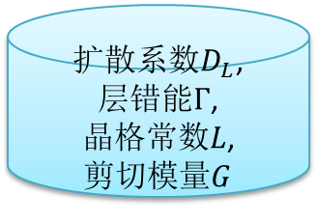
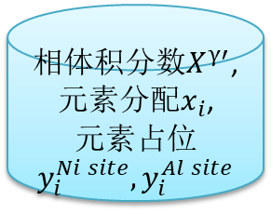
基于聚类的最优回归集成学习方法预测蠕变寿命 —新属性构造2
宏观
数据
相体积分数$X^{γ′}$,
元素分配$x_{i}$,
元素占位$y_{i}^{Ni site},y_{i}^{Al site}$
扩散系数$D_{L}$,
层错能$Γ$,
晶格常数$L$,
剪切模量$G$
Thermo
Calc
解析式
宏观合金数据(成分、热处理和条件)
Thermo-calc计算数据
新样本构建
部分公式
最优模型参数
文献和专利数据
整合数据
3.集成
1.Thermo
calc
3.集成
3.集成
相摩尔分数、元素分配、占位
扩散系数、晶格常数、层错能、剪切模量
热力学方法计算数据
公式计算数据
2.相关公式
Notes:
在文字后面加入相关的描述符

Slide 24
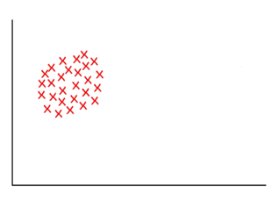

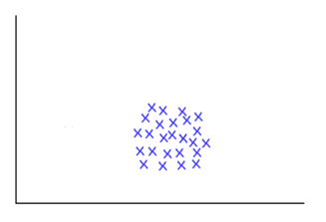
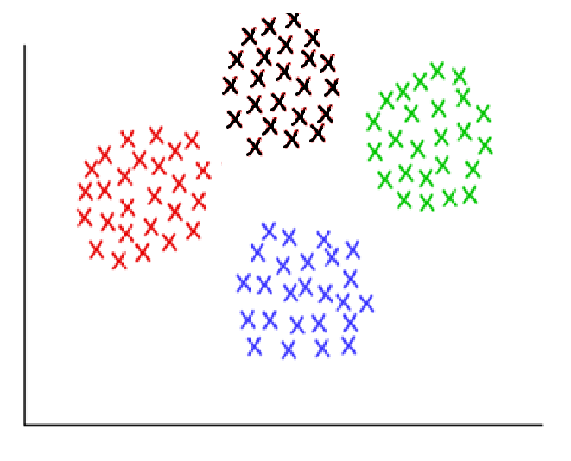
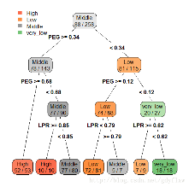
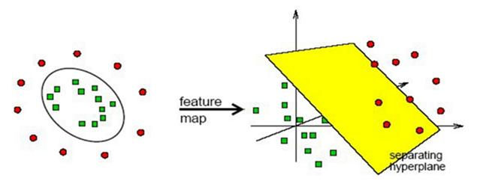
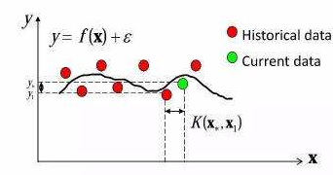
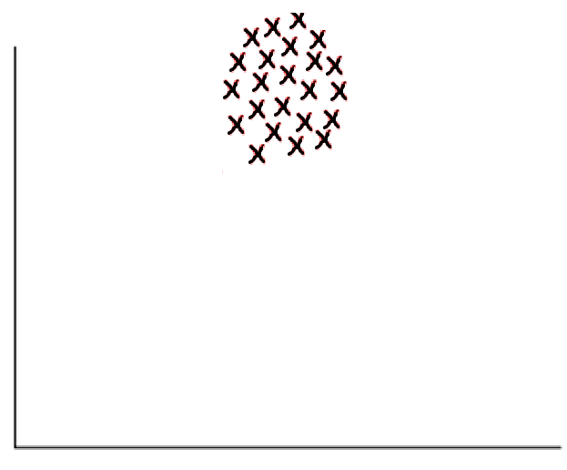
基于聚类的最优回归集成学习方法
问题描述：
根据材料数据通常呈现高维度和分布不均匀的特点，综合样本物理背景的复杂性，所以难以找到一种单一的模型对高维且具有一定物理复杂性背景的小样本进行建模。
解决方案：基于聚类的最优回归集成学习模型
输入样本
把样本投射到特征空间并利用聚类的方法把样本划分为不同的簇，簇内样本的特性相似、簇间样本的特性不同
针对不同的簇，依据预测精度选择最优的回归模型
异构集成
学习
样本
cluster_1
选择最优回归模型
BestM_1
K-means聚类
cluster_2
BestM_2
RF SVR GPR
….
….
cluster_n
BestM_n
Notes:
(如合金的屈服极限，在大于此极限的外力作用之下，合金将会产生永久变形，小于这个的，合金还会恢复原来的样子)

Slide 25
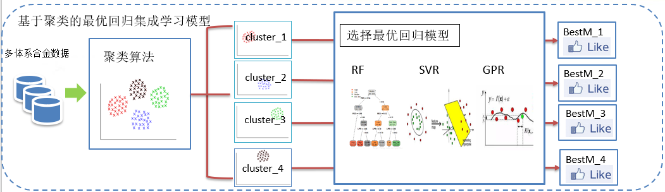
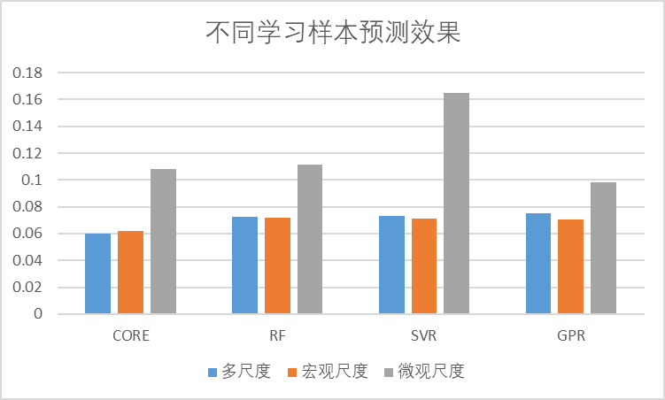
蠕变断裂寿命的预测
样本统计
基于聚类的最优回归集成学习
样本数量 | 266条
成分维度 | 14维
热处理维度 | 6维
条件维度 | 2维
计算新属性 | 5维
目标属性 | 1维
部分预测结果对比
real life | ai | macro | micro
5.940 | 5.918 | 5.828 | 6.156
5.958 | 6.008 | 6.016 | 6.167
5.963 | 5.920 | 5.879 | 6.244
5.991 | 6.021 | 6.063 | 4.987
6.008 | 5.429 | 5.372 | 4.757
6.029 | 6.146 | 6.123 | 6.020
6.031 | 6.003 | 5.935 | 6.971
6.064 | 6.054 | 6.016 | 6.123
6.072 | 5.955 | 5.974 | 6.120
6.075 | 6.192 | 6.130 | 6.455
6.079 | 6.117 | 6.007 | 5.727
6.087 | 5.456 | 5.708 | 6.995
6.109 | 6.100 | 6.169 | 6.098
6.119 | 6.212 | 6.155 | 5.935
6.133 | 6.162 | 5.977 | 4.722
6.148 | 6.544 | 5.712 | 6.999
6.159 | 6.246 | 6.314 | 6.950
6.169 | 5.978 | 6.017 | 6.020
6.184 | 6.303 | 6.784 | 7.007
6.188 | 6.287 | 6.412 | 5.342
6.211 | 6.378 | 6.532 | 7.066
6.219 | 5.779 | 6.144 | 5.332
6.229 | 6.368 | 6.353 | 6.297
6.232 | 6.177 | 6.230 | 6.106
6.234 | 6.220 | 6.346 | 6.135
结论:和常用的回归算法相比较，基于聚类的最优回归集成学习方法表现效果最好；和只有宏观属性或微观属性的数据集相比，多尺度属性的数据集能更好的描述蠕变断裂寿命
 | 多尺度 | 宏观尺度 | 微观尺度
CORE | 0.0599 | 0.0621 | 0.1081
RF | 0.0722 | 0.0720 | 0.1115
SVR | 0.0729 | 0.0714 | 0.1651
GPR | 0.0751 | 0.0708 | 0.0982
Notes:
CORE：cluster based optimal regression ensemble learning我们的方法
RF：random forest regression随即森林
SVR：support vector regression支持向量机回归
GPR：gaussian process regression高斯过程回归

Slide 26
工作进展总览
数据采集和存储
数据驱动的机器学习/数据挖掘算法研究
平台研发
面向高温合金的机器学习方法及其应用
性能预测方法研究
基于主动学习的多层级交互式特征分析方法研究
在蠕变新数据中的应用
工作一
工作总结
工作二
工作三
工作四
Notes:
这一页ppt进行修改，以“材料机器学习的基本步骤”来串我们已做的工作
取向、熔炼等多种因素会影响蠕变性能

Slide 27

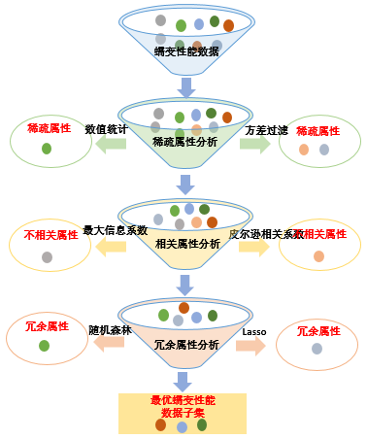
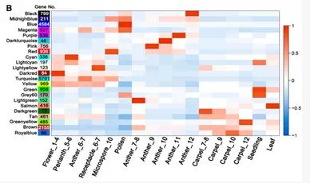
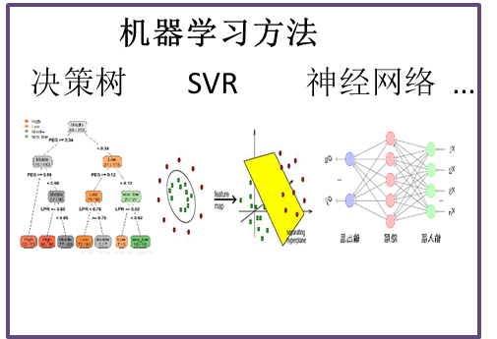
基于主动学习的多层级交互式特征分析方法
问题描述：目前的特征选择算法选择特征时存在不稳定性，可能会剔除专家认为很关键的特征给剔除掉，这一方面可能会影响材料领域专家对新属性的计算；另一方面也可能降低机器模型的预测精度。因此在进行特征选择时，需要综合考虑领域专家经验、机器学习模型的预测精度等因素，协同完成特征分析。
专家经验的
表示与
融入方法
特征分析算法
关联和因果分析
阈值与筛选条件的自动学习
属性与属性之间的关联关系
专家经验
多层级交互式特征分析方法集成了多领域专家的知识和经验，并对特征分析得到的结果采用机器学习模型进行验证。算法、模型验证、领域专家经验三者共同保证筛选特征子集的质量。该方法在获得最优特征子集的同时，也能有效的分析属性与属性之间的关联关系，属性与性能之间的因果关系。
特征重要性集成学习
机器学习模型验证
模型选择和
多目标评价函数确定
属性与性能之间的因果关系
蠕变性能
成分
应力
晶格错配度
温度
其他

Slide 28
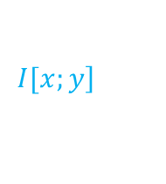
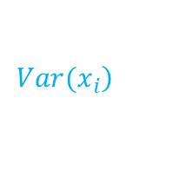
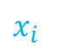



基于主动学习的多层级交互式特征分析方法
$x_{i}$
其中n表示样本总数， 表示第i个样本，type=bool表示属性为离散值
1.稀疏性评估
2.相关性评估
$x_{i}$
其中n表示样本总数， 表示第i个样本，y表示样本的决策属性， 表示两变量之间的信息增益
$$\left.I[x;y\right]$$
$$\left.Cov(x_{i},x_{j}\right)$$
3.冗余性评估
其中 代表两个变量之间的协方差， 表示变量的方差
$$\left.Var(x_{i}\right)$$
其中su表示当前用户的评分，
表示历史用户的加权评分，m代表评分的总人数，n表示与当前用户评分相同的历史用户数
4.领域专家知识的定量表示（加权平均）
$$\frac{\sum{sp∗d}}{\sum{d}}$$

Slide 29



多层级特征分析方法在蠕变性能数据中的应用
成分:Ni, Re, Co, Al, Ti, W, Mo, Cr, Ta, C, B, Y, Nb, Hf
热处理: 固溶温度, 固溶时间, 时效1 2温度, 时效1 2时间
条件: 外部温度, 外部应力
计算新属性:相摩尔分数, 层错能, 晶格常数, 剪切模量, 扩散系数
目标属性:蠕变断裂寿命
蠕变性能数据
样本数量 | 266条
成分维度 | 14维
热处理维度 | 6维
条件维度 | 2维
计算新属性 | 5维
决策属性 | 1维
多层级特征分析方法过程
蠕变性能数据
稀疏性分析图
特征分析结果可视化
稀疏属性
属性稀疏值
属性方差值
稀疏属性分析
稀疏属性
不相关属性
不相关属性
相关性分析图
条件属性相关系数
相关属性分析
冗余属性
冗余属性
冗余性分析图
冗余属性分析
特征重要度
最优蠕变性能
数据子集
Notes:
镍、铼、钴、铝、钛、钨、钼、铬、钽、碳、硼、钇、铌、铪

Slide 30


稀疏属性分析——蠕变性能数据
目的：可以过滤一些稀疏属性，使得各个属性值的分布尽可能均匀，从而为后续的数据分析提供良好质量的数据，提高机器学习的预测精度。
方法：对样本数量为266条，描述因子个数为27个的蠕变性能数据进行了稀疏属性分析。稀疏属性指的是当属性值为离散值时比如0,1，如果其中某个离散值的数量超过总数量的95%，说明该离散值对应的属性为稀疏属性；当属性值为连续值时，如果属性值的方差小于给定阈值时，也说明该属性为稀疏属性。
阈值=95
阈值=0.01
稀疏属性分析结论：
（1）根据专家经验，稀疏值阈值设定为95，从左图可以看出1satt（第一阶段时效处理时间）这个离散属性的稀疏值大于95（其中离散值‘4’的数目占样本总数的98.49%，超过95%），因此它是稀疏属性。
（2）依据专家经验，属性方差阈值设定为0.01，从右图中可看出所有连续属性方差都大于0.01因此在连续属性中不存在稀疏性。
Notes:
1阶段时效处理的时间 4小时
之前这里把这里所有的属性都先看成离散的，是有问题的，我对这里做了修改

Slide 31

相关属性分析——蠕变性能数据
目的：可以过滤无关相关的属性，保留最相关的属性，使得条件属性与决策属性之间的相关性较强，从而为后续的数据分析提供良好质量的数据，提高机器学习的预测精度。
方法：对样本数量为266条，描述因子个数为26个的蠕变性能数据进行了相关性分析。其中，红色表示负相关，蓝色表示正相关，颜色越深，相关性越强。
条件属性与决策属性之间的相关系数
属性与属性之间的相关系数、属性与蠕变寿命之间的相关系数分析图
阈值=-0.3
相关属性分析结论：
依据专家经验，相关系数阈值设定为0.3，从左图可以看出，所有的蠕变属性（26个）与决策属性（蠕变断裂寿命）之间的相关系数都大于0.3，表明所有的属性与蠕变断裂寿命的相关性都较强。其中，对于合金化金属元素，Ni、W、Ta、Al、Cr、Co元素和蠕变断裂寿命之间的相关系数都高于0.45，表明这几种金属元素与蠕变性能之间的关联关系都比较强。而对于热处理工艺，二阶段时效处理时间和温度的相关系数超过0.85，表明蠕变性能与二者都存在很强的关联性。
Notes:
（1）s_time(固溶处理时间)的相关系数最高为0.63，s_T(固溶温度)的相关系数为0.36，都比较高，而固溶处理是为了获得适宜的晶粒度从而保证合金高温抗蠕变性能。
（2）元素中，相关系数比较高的是Co(0.43) Nb(0.34) Al(0.3) Re(0.3)，其中Al和Nb是γ’相形成元素，决定了合金中强化相的数量，Co的作用是固溶强化，改善合金的塑性提高组织稳定性，Re能显著提高合金的承受温度的能力，它们都和蠕变性能有一定的联系。
（3）剪切模量G的相关系数为0.4，从公式角度看引入弹性模量对应力归一化处理可以与蠕变速率保持更好的数据关联性，从蠕变理论角度看使用剪切模量代替弹性模量更符合逻辑。因为塑性变形是通过滑移面上的切应变来实现的。
（4）DL相关系数是0.29，从物理角度出发，扩散贯穿整个蠕变过程，且大量实验表明在本研究考虑的范围内金属的蠕变激活能与其自扩散激活能相等。

Slide 32


冗余属性分析——蠕变性能数据
蠕变属性与蠕变属性之间的冗余性
根据专家经验，设定冗余性阈值为0.68，即如果属性与属性的相关系数大于0.68，则说明属性与属性之间的协同效应较强。
蠕变属性与蠕变属性之间的相关系数
冗余属性分析结论分析：
（1）表中给出了蠕变属性与属性之间的相关系数，相关系数的绝对值越大，表明两者之间相关程度越大，两属性之间的协同效应越强。
（2）从分析结果中可以看出，Ni和Co元素质量分数之间的相关系数为0.788，超过了设定的阈值，因此表明这两种合金化元素之间协同效应较强，二者协同作用，进而提升合金的蠕变性能。同样的，观察到Re和Cr元素之间的相关为0.73，超过了设定的阈值，因此这两种合金化元素之间的协同效应可以提升合金的蠕变性能 。
Notes:
前面的稀疏属性分析和相关性分析都只是考虑了某一种合金化元素对于合金高温力学性能的影响，但是由于高温合金中同时存在十余种元素，元素之间必然存在相互影响以及协同效应，可以预料到的是，某种元素的存在可能会增加或者削弱另一种元素所起到的作用。高温合金某些性能可能是几种元素所共同产生的结果，我们称这种现象为元素的协同效应。

Slide 33


基于聚类分析的蠕变性能的正反例学习
在采集的合金蠕变断裂寿命数据中，考虑到蠕变性能的优劣（superior/poor）可以由蠕变测试温度、蠕变测试应力、蠕变断裂寿命三个条件来决定，因而我们选取这三个因素，利用聚类分析方法和领域专家知识来对合金蠕变性能的优劣进行划分。
266条合金蠕变性能数据
输入因子
蠕变测试温度
蠕变测试应力
蠕变断裂寿命
聚类
领域专家
输入
方法
结果
结论：266条蠕变性能数据，经过聚类分析以及专家经验判断之后，被划分为superior和poor两类，其中蠕变性能好（superior）的合金数据有229条，蠕变性能差（poor）的合金数据有37条。
Notes:
前面的稀疏属性分析和相关性分析都只是考虑了某一种合金化元素对于合金高温力学性能的影响，但是由于高温合金中同时存在十余种元素，元素之间必然存在相互影响以及协同效应，可以预料到的是，某种元素的存在可能会增加或者削弱另一种元素所起到的作用。高温合金某些性能可能是几种元素所共同产生的结果，我们称这种现象为元素的协同效应。

Slide 34


蠕变性能优化的规则抽取
蠕变性能
高温合金
蠕变性能
Superior
/
Poor
属性
合金组分
和热处理工艺
计算微观属性（Ni3Al相体积分数、扩散系数、点阵常数等）
……
规则学习与抽取
1、构建基于合金组分和热处理工艺的决策树并提取规则
2、构建基于计算微观属性的决策树并提取规则
Notes:
1. 蠕变性能与各测试数据往往存在某些必然映射关系，人工统计难以发现。
2. 使用决策树对经过正反例划分后的样本数据进行分析。
3. 得到的规则

Slide 35


基于蠕变性能的决策树及规则抽取
蠕变性能数据
决策树
Notes:
1. 蠕变性能与各测试数据往往存在某些必然映射关系，人工统计难以发现。
2. 使用决策树对经过正反例划分后的样本数据进行分析。
3. 得到的规则

Slide 36

基于蠕变性能的决策树（1）及规则抽取
正例规则：
1.if 第一阶段时效处理温度 1082.951，固溶处理温度>1325.421，Ta元素的质量分数>6.905，then superior;
2.If 第一阶段时效处理温度 1082.951，W元素的质量分数> 5.026,Cr元素的质量分数 6.45.then superior;
…
反例规则：
1.if 第一阶段时效处理温度 1082.951，固溶处理温度>1325.421，Ta元素的质量分数<6.905，then poor
2.If 第一阶段时效处理温度 1082.951，W元素的质量分数 5.026,then poor
…
Notes:
1. 蠕变性能与各测试数据往往存在某些必然映射关系，人工统计难以发现。
2. 使用决策树对经过正反例划分后的样本数据进行分析。
3. 得到的规则

Slide 37
基于蠕变性能的决策树（2）及规则抽取
正例规则：
1.if 点阵常数0.343<=L<=0.352，层错能τ<=36.64，then superior;
2.If 点阵常数>0.352，0.646 <=Ni₃Al相的体积分数<=0.664,层错能<=42.606,then superior
…
反例规则：
1.if 点阵常数L<=0.352,36.64<层错能τ<=37.506,剪切模量<=65.842，then poor
2.If 点阵常数L<=0.352,层错能τ>39.479,then poor
…
Notes:
1. 蠕变性能与各测试数据往往存在某些必然映射关系，人工统计难以发现。
2. 使用决策树对经过正反例划分后的样本数据进行分析。
3. 得到的规则

Slide 38

基于贝叶斯网络的合金蠕变构效关系的不确定性推理
传统的机器学习预测模型，包括分类和回归，都是能够具体的给出确定的预测值，
合金蠕变构效关系的因果贝叶斯网络
新的蠕变数据
验证和更新
测试集
预测
226条蠕变性能数据
结构学习
因果贝叶斯网络
推理
参数学习
训练集
蠕变性构效关系能推理
蠕变性能预测推理
Notes:
前面的稀疏属性分析和相关性分析都只是考虑了某一种合金化元素对于合金高温力学性能的影响，但是由于高温合金中同时存在十余种元素，元素之间必然存在相互影响以及协同效应，可以预料到的是，某种元素的存在可能会增加或者削弱另一种元素所起到的作用。高温合金某些性能可能是几种元素所共同产生的结果，我们称这种现象为元素的协同效应。

Slide 39

基于贝叶斯网络的合金蠕变构效关系的不确定性推理
2、参数学习：对已有的样本利用极大似然估计mle，学习贝叶斯网络结构参数，并对样本进行结果预测，提取混淆矩阵
3、条件推理：当给定先验条件时，根据训练的模型推测事件发生的可能性
例如Ni元素的质量分数在(57.394, 61.383]区间内，Re元素的质量分数在(6.0, 7.5]区间内,W元素的质量分数在(3.72, 7.44]区间内，合金蠕变性能好的概率为cpquery(fitted,(creep_property=='superior'),(Ni=='(57.394, 61.383]'&Re=='(6.0, 7.5]'&W=='(3.72, 7.44]’))=0.782
Notes:
前面的稀疏属性分析和相关性分析都只是考虑了某一种合金化元素对于合金高温力学性能的影响，但是由于高温合金中同时存在十余种元素，元素之间必然存在相互影响以及协同效应，可以预料到的是，某种元素的存在可能会增加或者削弱另一种元素所起到的作用。高温合金某些性能可能是几种元素所共同产生的结果，我们称这种现象为元素的协同效应。

Slide 40
下一步工作计划
与领域专家确定学习目标与研究问题
1、通过检索更多的文献/专利、计算和实验获得更多的数据，提高数据的质和量，从而保证机器学习/数据挖掘方法分析结果的正确性和可信性；
2、实现多源数据的融合并存储至数据库中；
3、专家经验的收集、整理、表示和存储；
在数据驱动下，研究面向高温合金的机器学习/数据挖掘方法，并将其分析结果与领域专家的研究成果相结合，不断改进和完善学习模型，从而提高分析结果的正确性和实用性；
采用规则抽取/数据可视化等方法与技术对分析结果进行再处理，并和领域研究成果相结合，提高分析结果的可理解性和可用性；
1、蠕变解析式：针对韩国文献蠕变解析式的中温限制等缺陷对解析式内容进行改进，结合机器学习的方法对拟合参量A1、A2进行估计；
2、科学数据关联分析：针对采集的文献以及文献包含的数据的特点，将利用知识图谱、数据溯源、统计分析和数据可视化、关联数据（Linked Data）等技术和方法深入挖掘科学数据中各类数据资源对象的语义内涵和关联关系，从最初探索高温合金数据中属性与属性、属性与性能之间的关联关系上升到挖掘科学数据资源之间的关联关系。
数
据
方法
结果
应用
Notes:
我组在接下来的工作中将进一步与领域专家确定学习目标与研究问题，从数据、方法、结果三个方面展开工作。数据方面，通过文献/专利、计算和实验获得更多的数据，提高数据的质和量，从而保证机器学习/数据挖掘方法分析结果的正确性和可信性；方法方面，在数据驱动下，研究面向高温合金的机器学习/数据挖掘方法，并将其分析结果与领域专家的研究成果相结合，不断改进和完善学习模型，从而提高分析结果的正确性和实用性；结果方面，采用规则抽取/数据可视化等方法与技术对分析结果进行再处理，并和领域研究成果相结合，提高分析结果的可理解性和可用性。蠕变解析式：针对韩国文献蠕变解析式中的中温限制等缺陷对解析式内容进行改进，结合机器学习方法对拟合参量A1、A2进行估计。数据关联分析：针对采集的高温合金文献以及文献中包含的数据的特点，将利用知识图谱、数据溯源、统计分析和数据可视化等技术和方法深入挖掘科学数据中各类资源对象的语义内涵和关联关系，从最初探索高温合金数据中属性与属性之间、属性与性能之间的关联关系上升到

Slide 41
预计开展工作一 —蠕变新属性的进一步引入和分析
在未来将继续引入更多影响蠕变性能的关键因素，比如化学元素（已考虑）、位错（未考虑，包括位错的滑移、位错的攀移、位错的交叉滑移、位错的发射、位错的分解等）、力学参量（目前只考虑了剪切（切变模量）模量G，其他的如杨氏（弹性）模量E，体积模量B、泊松比v等未考虑）、加工条件（已考虑，固溶处理、时效处理、热处理）、外界施加条件（已考虑、温度、压强）
蠕变性能参量分类 | 描述因子/参量 | 考虑和完成情况
化学元素 | Ni, Re, Co, Al, Ti, W,Ru Mo, Cr, Ta, C, B, Y, Nb, Hf | 已考虑并完成
位错 | 位错的滑移、位错的攀移、位错的交叉滑移、位错的发射、位错的分解 | 未考虑
力学参量 | 剪切模量G、杨氏（弹性）模量E、泊松比v、体积模量B | 只考虑了剪切模量G，其余未考虑
加工处理条件 | 固溶处理、热处理、时效处理 | 已考虑并完成
外界施加条件 | 温度、压强 | 已考虑并完成
影响蠕变性能的关键因素
化学元素（成分）+位错+力学参量+加工处理条件+外界施加条件
Notes:
这样的数据难以通过文献或者专利收集得到。

Slide 42

预计开展工作二 —利用机器学习方法给出具体解析式或提取规则
规则抽取
规则学习与
抽取
高温合金数据
输入
蠕变数据
参量解析式
多项式拟合
高温合金数据
输入
解析式获取
对数拟合
参量解析式：
性能P = f（x1,x2,...x3）
最小二乘
拟合
蠕变数据
指数拟合
...

Slide 43
预计开展工作三
—蠕变解析式存在的问题和改进方案
表征位错对蠕变影响关系，考虑了层错能、应力、弹性模量等
存在问题：（1） 为 幂律方程，考虑应力影响，未考虑幂律失效状态
幂律时效状态[低温（0.5-0.6Tm）高应力（范围未定）]表征式：
表达式 无物理意义
（ （2）指数“5”为材料性质比值常数，纯金属一般为5，针对不
对不同材料不同状态有所不同
（3） 表征扩散部分影响，用自扩散激活能代替蠕变表观激活能
έ=A₄exp（-Qc/RT），这仅在0.6-1Tm下成立，温度过小时蠕变表观激活能低于自扩散激活能
改进方案：利用公式 求得表观激活能代入计算
Notes:
这两页ppt主要内容是对韩国文章公式的解析，包括公式的构成，存在的问题和我们提出的解决方案。
蠕变速率解析式为两个部分相加(ppt中蓝色覆盖的部分)，
在第一页ppt中的主要内容是关于第一个部分的解析，第一部分表征位错
其中表征位错的解析式中涉及到层错能、应力和弹性模量
解析式中存在3个问题：1 幂律失效问题 2 材料性质比值常数 3 表征扩散的部分存在一定限制
我们的改进方案是利用上述的公式求得表观激活能带入

Slide 44
蠕变解析式存在的问题和改进方案
表征晶界滑移对蠕变影响关系
存在问题：（1）晶界滑移对蠕变影响的大小随晶粒尺寸的大小而改变
存在特定值，小于特定值，晶粒越细影响越大
大于特定值，蠕变速率于晶粒尺寸关联度小
特定值参考：0.1-0.15mm （#多晶体铜，Barrett）
（2）当晶粒尺寸小到与亚晶尺寸ds相当时，公式中 变为
改进方案：（1）确定特定值，高于特定值时不考虑 部分影响
（2）考虑利用霍尔佩奇公式（σ_{s}=σ₀+k_{y}d^{-1/2}）补足晶粒尺寸数据
Notes:
在第二页ppt中的主要内容是关于第二个部分的解析（蓝色覆盖的部分），第二部分表征晶界滑移
解析式中存在两个问题：1 公式中未考虑晶粒尺寸变化对滑移的影响 2 晶粒尺寸大侠奥与亚晶尺寸相同时，公式中的(b/d)^2变为(b/d)
我们有两个改进方案：1设定阈值，高于阈值则不考虑晶界滑移对蠕变的影响 2利用霍尔佩奇公式补足晶粒尺寸数据

Slide 45





预计开展工作四 —基于知识图谱和数据溯源的科学数据资源关联分析
科学数据资源
知识图谱
文献信息
图数据库
用户信息
数据可视化
数据溯源
数据
图数据库技术：有效地存储、组织、运用科学数据资源；
知识图谱和数据溯源计算：深入挖掘和揭示科学数据中各类资源（文献、数据、计算方法、用户）对应的语义内涵与关联关系，构建大规模知识化的科学数据网络；
统计分析和可视化技术：直观生动地刻画合金属性与性能之前的关联关系；
计算方法
文献、数据、方法、用户之间的关联关系
知识化的科学数据网络
文献
数据
计算方法
用户
数据
数据
用户
用户
文献
文献
计算方法
计算方法
Notes:
针对采集到的合金文献及文献包含的数据的特点，我们将利用图数据库存储技术、关联数据技术、知识图谱和数据可视化技术、数据溯源、统计分析等方法与技术来有效地存储、组织、运用这些科学资源数据，深入挖掘和揭示科学数据中各类资源对象的语义内涵与关联关系，构建大规模知识化的科学数据网络，进一步分析合金数据与文献、数据与数据之间的各种关联关系，提取专家通过计算或实验得到的合金属性、性能之间的关联关系；

Slide 46
工作进展总览
数据采集和存储
数据驱动的机器学习/数据挖掘算法研究
平台研发
面向高温合金的机器学习方法及其应用
性能预测方法研究
基于主动学习的多层级交互式特征分析方法
工作一
工作总结
工作二
工作三
工作四
Notes:
这一页ppt进行修改，以“材料机器学习的基本步骤”来串我们已做的工作
取向、熔炼等多种因素会影响蠕变性能

Slide 47
平台总体架构
高温合金机器学习平台
数据管理
平台服务
传统B/S架构
高通量并发式计算平台
用户管理
安全管理
基础数据管理
数据上传
算法分析
可视化分析
规则抽取
...
计算数据
...
存储安全
权限管理
数据
质量管理
基本算法库
第三方算法库
注册管理
权限控制
算
法
库
分类
回归
聚类
Kmeans
层次聚类
Som
FCM
关联规则
Apriori
FP-growth
Eclat
...
Spark机器学习库
用户上传算法
SVM
Logistic
Lasso
Ridage
...
kNN
决策树
贝叶斯
用户信息管理
数据加密
数据
权限管理
数据存储
操作日志管理
关系型数据库
非关系型数据库
分布式文件系统HDFS
隐私保护
数据采集
49篇文献数据
蠕变性能数据数据
扩散数据
...

Slide 48
平台的开发环境和运行环境
软件/开发工具/框架 | 版本 | 描述
IDEA | Idea 2017 | 平台集成开发环境(IDE)
Java | JDK 1.8 | 网页平台后台开发语言
Python | Python 2.7 | 机器学习算法编程语言
Anaconda | 2.7 | 开源的Python发行版本，其包含了conda、Python等多个科学包及其依赖项。
MongoDB | Mongo 2.0 | 用于存储高温合金各项数据的非关系数据库
MySql | 社区版 | 用于存储网页用户信息的关系性数据库
Elasticsearch | 5.4.0 | 具有多用户能力的全文搜索引擎
Reactjs |  | 搜索引擎用户界面构建框架
Logstash | 5.4.0 | 开源的数据收集引擎，收集的数据对象为日志文件
SSM |  | Spring+springmvc+mybatis框架，轻量级Javaweb框架
一、开发环境
二、运行环境
硬件名称 | 基本需求 | 建议与基本描述
CPU | 频率在2G Hz 、4核 | 安装64位Windows7需要更高CPU支持，并为了支持并行计算，需要4核以上的CPU
内存 | 2GB | 为了支持并行计算，推荐4GB及以上
硬盘 | 16GB | 安装64位Windows7需要至少20GB及以上硬盘可用空间
显卡 | GTX1050 | 深度学习算法需要调用计算性能更好的显卡
其他设备 | DVD R/W驱动器
 | 高速网络带宽 | 并发计算需要至少10M的网络带宽

Slide 49

平台展示——平台首页

Slide 50


平台展示——首页数据搜索界面展示
文献、数据、计算方法搜索

Slide 51

平台展示——数据上传与存储
数据、文献、计算方法上传
能够上传多类型数据，包括文献、表格数据、计算方法等
上传的数据与数据之间存在关联关系，数据能够溯源
数据上传后能够对数据进行质量检查并可以提醒用户进行修正

Slide 52

平台展示—— 基于主动学习的多层级交互式特征分析界面

Slide 53

平台展示—— 基于主动学习的多层级交互式特征分析界面

Slide 54




平台展示——特征筛结果展示
稀疏性分析
相关性分析
特征组合与降维
冗余性分析

Slide 55

平台展示——数据驱动的机器学习算法

Slide 56
平台展示——机器学习算法（非自动化）
非自动化机器学习算法:
用户选择数据、算法，系统执行算法并展示实验结果。
56

Slide 57

平台展示——数据驱动的机器学习算法

Slide 58
机器学习算法——半自动化（模板）流水线
为用户提供算法模板，根据用户选择的模板类型为用户自动生成相应的模板流水线，在用户选择需要处理的科学数据后，对该数据进行自动化处理。
自动生成模板流水线
用户选择处理的科学数据
结果可视化
自动处理流水线

Slide 59

平台展示——数据驱动的机器学习算法

Slide 60



机器学习算法——全自动化

Slide 61
内容索引
1.整体工作计划
2.最新工作进展
3.未来工作计划
Notes:
集成计算：实现不同尺度的计算；或是实现成分－组织－性能的耦合集成计算；
并行计算、并发式计算；
自动流程，真正体现高通量计算。

Slide 62
进度计划表
任务6:单晶高温合金中化学组元及结构关联方式，提取合金成分设计规律、数据关联分析、数据特征组合及处理模式集成分析及数据筛选与判据
年度 | 任务 | 考核指标 | 成果形式
2017年7月-2018年6月 | 收集与存储已有镍基单晶高温合金材料计算数据；开发主动学习的多层级交互式特征选择方法，定性定量分析各种因素对性能的影响程度 | 实践机器学习及数据挖掘方法，为提取“数据关联”规律作准备 | 提出一份提取已知单晶高温合金中的数据关联规律的初步报告
2018年7月-2019年6月 | 使用机器学习方法挖掘高温合金数据，根据不同的学习目标自适应地构造出多种学习器混合预测模型，提高对性能的预测精度 | 开展以机器学习及数据挖掘为重点的数据关联分析 | 研发相关数据分析软件
2019年7月-2020年6月 | 基于数据关联分析计算，提取规律构建高通量并发式计算数据分析与管理软件 | 重点为发展机器学习及数据挖掘方法提出数据关联规律 | 研究报告及计算软件
2020年1月-2021年6月 | 研究基于规则抽取的可解释性方法，将机器学习学到的结果转为易于理解的if-then-else规则，提高预测方法的可解释性 | 发展机器学习方法用于解析关联分析 | 研究报告或论文

Slide 63
谢谢！

Slide 64









基于聚类的最优回归集成学习 ---以第四子类为例的可解释规则提取
数据集
随机森林
（Random Forest）
包含多个决策树的分类器，决策树彼此之间没有关联，对每一个决策树的结果通过投票法等方法进行综合评价。
数据
子集
数据
子集
数据
子集
数据
子集
蠕变预测规则决策树
提取规则
IF temperature <= 1000 THEN life=953.4
IF temperature > 1000 AND Ti<=0.5 AND Stress<=105.2 Then life=386.8
IF temperature > 1000 AND Ti<=0.5 AND Stress>105.2 AND Ta<=4.2 THEN life=299.2
随机森林生成的不同子树
······
返回

Slide 65

Thermo-Calc计算
Thermo-Calc是一款基于CALPHAD方法的热力学计算软件，主要用于计算多元体系热力学体系和相图，现在已经可以计算多达40个组元以上的体系，是材料计算和设计领域重要的工具。
数据精度：元素过多，难以反应实际热处理过程
输入合金元素过多，其牵扯到的相关数据不足问题最终会导致计算结果偏差。另外由于输入量难以精确反应合金热处理的部分差异，难以区分差异细微的数据。
计算过程：提取镍基合金热力学数据，利用平衡计算模块POLY，由SET_CONDITION 命令设定体系的状态，输入元素成分，平衡态温度，压力（一个大气压）及总摩尔数（N=1）※自由度为0。
不同温度下γ’相摩尔体积对比
元素数 | 实验结果 | 计算结果 | 实验结果 | 计算结果
4 | 67.5 | 73.8 | 58.8 | 62.2
两相点阵常数（nm）结果对比
元素数 | 实验结果 | 计算结果 | 所属相
9 | 0.35931 | 0.3590524 | γ相
 | 0.35849 | 0.3586539 | γ’相
后通过COMPUTE_EQUILIBRIUM命令，基于吉布斯自由能最小化，通过热力学计算，获得给定平衡点下存在的所有稳定相及其微观数据（相摩尔/体积分数、元素分配、元素占位），再由LIST_EQUI
LIBRIUM 命令显示计算结果。
优势：计算结果精度仍在可接受范围内，Tc软件本身开发的目的之一即是减小和规划费时费力的实验，与本研究的大批量快速的数据获取及处理的需求不谋而合。通过增加输入量（状态设定），有助于提高计算结果精度。
返回

